Slide 1
DIP-Projekt
Marc Haunschmied
Max Wildfellner

Slide 2
Strategie
Vorverarbeitung
Shadding
Morphologie
KI
Rotation und Ausschneiden

Slide 3
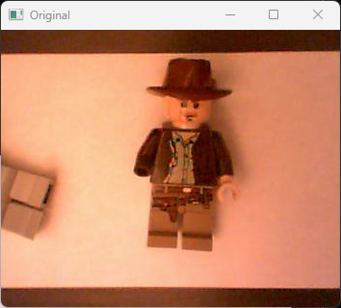
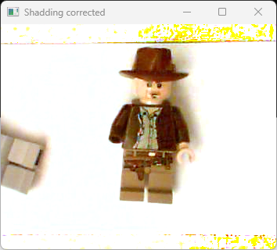
Shadding
Korrektur der Belichtung
Über imutils-Funktion
Dividierung durch Background

Slide 4
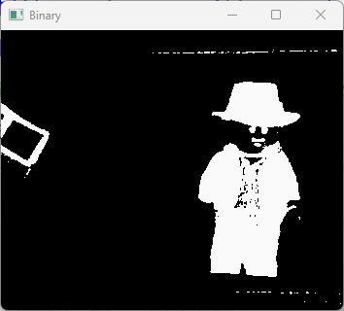
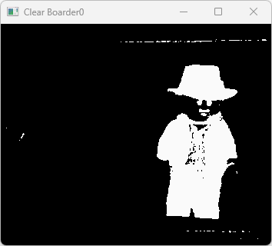
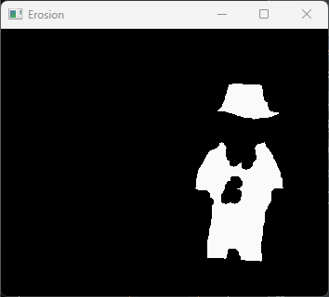
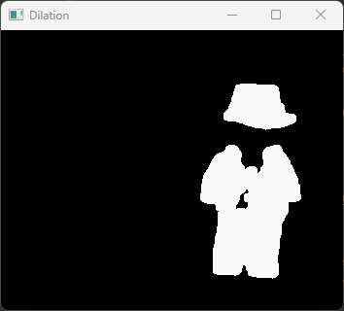

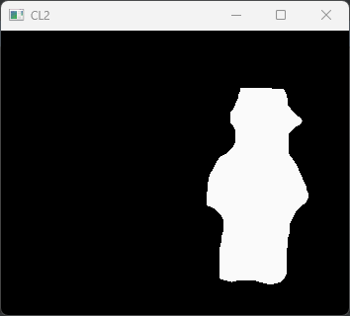
Morphologie
Erosion
Dilatation
Opening
Closing
Clear Boarder
Thresholding

Slide 5
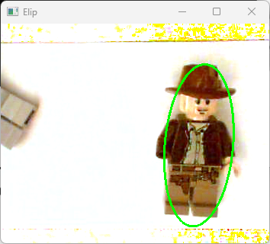
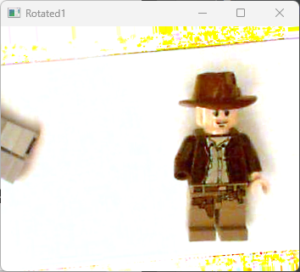
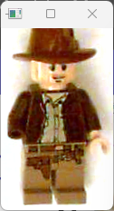
Rotation und Ausschneiden
Ausschneiden
Ausdrehen
Ellipse finden
Template Matching -> 180° Drehen

